Slide 1
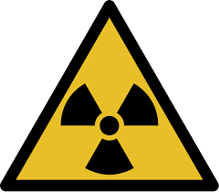
Τι είναι η Ραδιενέργεια. Εφαρμογές και κίνδυνοι.

Slide 2
Ραδιενέργεια = αυθόρμητη σχάση πυρήνων
Όπως είδαμε στην προηγούμενη ενότητα, κάποιοι πυρήνες είναι ασταθείς γιατί έχουν μικρή ενέργεια σύνδεσης. Σε κάποιες περιπτώσεις, οι ασταθείς πυρήνες διασπώνται αυθόρμητα ώστε να προκύψουν σταθερότεροι. Το φαινόμενο αυτό ονομάζεται ραδιενέργεια (επειδή πρώτη φορά παρατηρήθηκε στο στοιχείο Ράδιο (Ra)).

Slide 3
Είδη ραδιενεργού ακτινοβολίας
Κάθε ραδιενεργός διάσπαση (decay) συνοδεύεται από εκπομπή ακτινοβολίας. Υπάρχουν τρεις τύποι:
Ακτινοβολία (ή σωματίδια) α (alpha rays/particles)
Ακτινοβολία (ή σωματίδια) β (beta rays/particles)
Ακτινοβολία γ (gamma rays)
Το είδος της εκπεμπόμενης ακτινοβολίας εξαρτάται από τον τρόπο διάσπασης

Slide 4
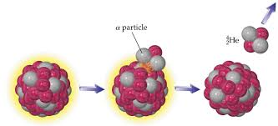

Slide 5
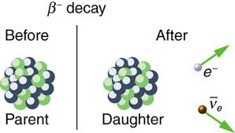
Διάσπαση-β Το σωματίδιο β είναι ένα ηλεκτρόνιο

Slide 6
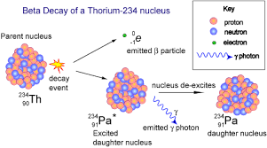
«Διάσπαση»-γ Τις περισσότερες φορές ο θυγατρικός πυρήνας που προκύπτει από μια διάσπαση α ή β βρίσκεται σε διεγερμένη κατάσταση. Περιέχει δηλαδή περισσότερη ενέργεια από ότι συνήθως. Τότε εκπέμπει ηλεκτρομαγνητική ακτινοβολία πολύ υψηλής ενέργειας (φωτόνιο γ) και «ηρεμεί».

Slide 7
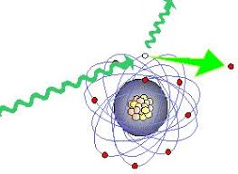
Όλοι έχουμε ακούσει ότι η ραδιενέργεια είναι επικίνδυνη. Γιατί συμβαίνει αυτό; Το πρόβλημα είναι η ενέργεια που μεταφέρουν οι ραδιενεργές ακτινοβολίες. Η ενέργεια αυτή είναι τόσο μεγάλη που εάν οι ακτίνες συγκρουστούν με ένα άτομο μπορούν να του αποσπάσουν ένα ή περισσότερα ηλεκτρόνια. Να προκαλέσουν δηλαδή ιονισμό. Κάθε πυρήνας που διασπάται είναι σαν ένα πιστόλι που εκπυρσοκροτεί. Μόνο που η ενέργεια του «βλήματος» αντί όχι σε σφαίρα αλλά σε έναν πύραυλο!

Slide 8
Ιονίζουσες ακτινοβολίες
Οι ακτινοβολίες που μπορούν να προκαλέσουν ιον(τ)ισμό (δηλ. να δημιουργήσουν ιόντα) ονομάζονται ιον(τ)ίζουσες. Εκτός από τις ραδιενεργές, ιονίζουσες ακτινοβολίες είναι οι ακτίνες Χ, οι υπεριώδεις ακτίνες του Ήλιου και η κοσμική ακτινοβολία.
Η δημιουργία ιόντων στα κύτταρα των ζωντανών οργανισμών έχει σαν αποτέλεσμα μια σειρά από χημικές αντιδράσεις «εκτός προγράμματος», που οδηγούν σε αλλοίωση ή καταστροφή DNA ή ακόμα και καταστροφή κυττάρων. Στην περίπτωση όπου η δόση της ακτινοβολίας είναι πολύ μεγάλη έχουμε καταστροφή ιστών. Στις βιολογικές επιπτώσεις θα επανέλθουμε αργότερα.

Slide 9
Τι δεν είναι ραδιενέργεια.
Υπάρχει η τάση να θεωρούμε ραδιενεργή κάθε πηγή ακτινοβολίας (ιονίζουσας ή όχι) αν είναι επικίνδυνη ή θεωρείται ύποπτη. Πρόκειται για παρανόηση. Δεν εκπέμπουν ραδιενέργεια (και δεν προκαλούν ιονισμό):
Το κινητό τηλέφωνο
Ο φούρνος μικροκυμάτων
Το wi-fi

Slide 10
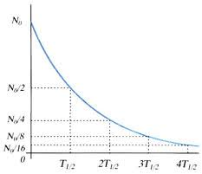
Ρυθμός διάσπασης – χρόνος ημιζωής
Ανάλογα με το είδος του πυρήνα και της διάσπασης, ο χρόνος ημιζωής μπορεί να είναι από εκατομμυριοστά του δευτερολέπτου έως δισεκατομμύρια χρόνια.
Είναι εντελώς απρόβλεπτο το πότε θα διασπαστεί ένας συγκεκριμένος πυρήνας. Αν όμως διαθέτουμε ένα μεγάλο πλήθος όμοιων πυρήνων, μπορούμε να προβλέψουμε με ασφάλεια ότι μέσα σε ένα συγκεκριμένο χρονικό διάστημα θα έχουν διασπαστεί οι μισοί από τους αρχικούς (άρα θα έχουν μείνει οι άλλοι μισοί). Αυτό το χρονικό διάστημα ονομάζεται χρόνος ημιζωής ή χρόνος υποδιπλασιασμού.

Slide 11
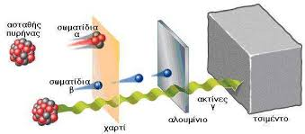
Διεισδυτικότητα ραδιενεργών ακτινοβολιών

Slide 12
Επικινδυνότητα του κάθε είδους ακτινοβολίας
Η ακτινοβολία α, παρά το ότι έχει πολύ μικρή ακτίνα δράσης, είναι η πιο επικίνδυνη καθώς αποτελείται από βαριά σωματίδια με μεγάλο φορτίο.
Η ακτινοβολία α σταματά μετά από μόλις λίγα εκατοστά διαδρομής στον ατμοσφαιρικό αέρα. Σε περίπτωση όμως που η πηγή της ακτινοβολίας εισχωρήσει στο σώμα (μέσω νερού, τροφής ή εισπνεόμενου αέρα) «βομβαρδίζει» τους ιστούς από πολύ κοντινές αποστάσεις, με πολύ σοβαρά αποτελέσματα.
Σε κάθε περίπτωση, μια πηγή συνήθως εκπέμπει όλα τα είδη ακτινοβολίας, καθώς παράγεται μια σειρά από θυγατρικούς ραδιενεργούς πυρήνες που καθένας διασπάται με άλλον τρόπο.

Slide 13
Ραδιενεργές σειρές
Πολλές φορές ο θυγατρικός πυρήνας που προκύπτει από μια διάσπαση είναι επίσης ασταθής, οπότε ακολουθεί και άλλη διάσπαση κ.ο.κ., έως που να προκύψει ένας σταθερός πυρήνας.

Slide 14
Ραδιενεργός ρύπανση (Radioactive/radiological contamination)
Είναι σημαντικό να καταλάβουμε ότι ένα αντικείμενο, έμβιο ή άβιο, που δέχεται ραδιενεργό ακτινοβολία δεν γίνεται το ίδιο ραδιενεργό, κατά κανόνα. Δεν εκπέμπει δηλαδή το ίδιο ραδιενεργό ακτινοβολία, εκτός εάν δεχτεί ακτινοβολία εξαιρετικά υψηλής ενέργειας. Όταν λέμε ότι το αντικείμενο έχει υποστεί ραδιενεργό ρύπανση εννοούμε ότι έχουν μεταφερθεί σε αυτό ραδιενεργά υλικά.

Slide 15
Δόση ακτινοβολίας
Σε μια απλοποιημένη εκδοχή, εκφράζει την απορροφούμενη ενέργεια ακτινοβολίας ανά μονάδα μάζας ιστού.
Καθιερωμένη μονάδα είναι το sievert (Sv).
1Sv = 1J/kg
Ανάλογα με το ποσό της δόσης έχουμε διαφορετικές συνέπειες στην υγεία

Slide 16
Συνέπειες της ραδιενέργειας στην υγεία
Στοχαστικές (stochastic) συνέπειες. Πιθανολογικές.
Δεν συνδέονται με κάποιο κατώτερο επίπεδο δόσης. Όσο μεγαλύτερο είναι το απορροφούμενο επίπεδο δόσης τόσο μεγαλώνει η πιθανότητα εμφάνισής τους.
Μη στοχαστικές (non-stochastic, deterministic) συνέπειες. Μη πιθανολογικές.
Η εμφάνισή τους είναι βέβαιη από ένα επίπεδο δόσης και πάνω.

Slide 17
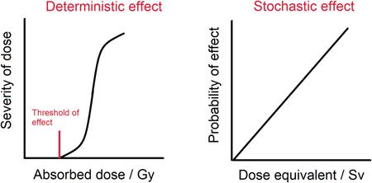
Οι μη στοχαστικές συνέπειες (αριστερά) παρατηρούνται από ένα ποσό δόσης (κατώφλι, threshold) και επάνω. Οι στοχαστικές συνέπειες (δεξιά) δεν συνδέονται με κατώφλι και αυξάνονται ανάλογα με τη δόση.

Slide 18
Μη στοχαστικές συνέπειες
Υπεροξύ ακτινικό σύνδρομο (δόση>100Sv)
Γαστρεντερικό σύνδρομο (δόση>10Sv)
Σύνδρομο αιμοποιητικού συστήματος (δόση>1-2Sv)
Ακτινική πνευμονίτιδα (δόση>25-30Sv)
Γενικά: Δόση των 3-4Sv αναμένεται να προκαλέσει τον θάνατο μέσα σε 30 ημέρες στο 50% των ατόμων που εκτέθηκαν στη δόση.

Slide 19
Στοχαστικές συνέπειες
Καρκινοπάθειες. Συνήθως λευχαιμία, που η εμφάνισή της είναι πιθανότερη 10 χρόνια μετά από την έκθεση. Η εμφάνιση των άλλων μορφών μεγιστοποιείται 30-40 χρόνια μετά.
Κληρονομικές ανωμαλίες. Διακρίνονται σε μεταλλάξεις (τοπικές βλάβες DNA) και χρωματοσωμικές αλλοιώσεις (μη επιδιορθούμενες βλάβες των χρωματοσωμάτων, ορατές με το μικροσκόπιο).
Όσο μικρή και αν είναι η ποσότητα ακτινοβολίας που απορροφά ένα κύτταρο πάντοτε δημιουργείται αυξημένη πιθανότητα πρόκλησης μεταλλάξεων.

Slide 20
Από πού προέρχεται η ραδιενέργεια;
Φυσικές πηγές
Κοσμική ακτινοβολία
Ραδιενεργά κοιτάσματα, ιδιαίτερα το Ραδόνιο (Rn)
Άλλες πηγές, με κυριότερη τον άνθρακα και κατ επέκταση τον καπνό και τη στάχτη
Ανθρωπογενείς πηγές
Πυρηνικές δοκιμές
Ιατρικές εφαρμογές (διάγνωση- θεραπεία)
Πυρηνική βιομηχανία. (Πυρηνικοί σταθμοί παραγωγής ενέργειας και διαχείριση πυρηνικών αποβλήτων.) Τα προϊόντα της σχάσης (βλ. αλυσιδωτή αντίδραση) είναι ασταθείς πυρήνες, δηλαδή ραδιενεργοί.

Slide 21
Το σύνολο της δόσης που δέχεται ο μέσος άνθρωπος από τις φυσικές πηγές είναι περίπου 2,2mSv ανά έτος.

Slide 22
Έχει αποδειχθεί ότι δεν πρέπει να δεχόμαστε επιπλέον ραδιενέργεια από τη φυσική ραδιενέργεια […]. Επομένως, τα μάτια μας πρέπει να είναι ανοιχτά και να μην αποδεχόμαστε εκπτώσεις στην απαίτησή μας «όχι επιπλέον ραδιενέργεια». Στην Ιατρική σε ρωτάνε, για λόγους διάγνωσης και θεραπείας, αν δέχεσαι να ακτινοβοληθείς με προσωπικό γνώμονα το μεγάλο όφελος υγείας που θα έχεις από τη χρήση αυτή. Όμως, δεν σε ρωτάνε και δεν είναι αποδεκτό να επιβαρυνθείς με ραδιενέργεια από πυρηνικές δοκιμές ή από ατυχήματα πυρηνικών εργοστασίων ή μονάδων επεξεργασίας πυρηνικών αποβλήτων κ.ά.
Υπάρχουν «αθώες» ποσότητες ραδιενέργειας;
Όχι, δεν υπάρχουν "αθώες" ποσότητες ραδιενέργειας. Γι' αυτό, δεν είμαι υπέρ των ορίων όσον αφορά ραδιενεργά στοιχεία.
Από τη συνέντευξη του καθηγητή Θανάση Γεράνιου στο «Βήμα», 15/10/2017
http://www.tovima.gr/society/article/?aid=907818

Slide 23
ALARA “As Low As Reasonably Achievable” Αποτελεί την βασική αρχή ακτινοπροστασίας στην ΕΕ. Όλες οι χώρες-μέλη είναι υποχρεωμένες να εναρμονίζουν τη νομοθεσία τους ανάλογα. Αιτιολόγηση «Κάθε εφαρµογή που ενέχει έκθεση σε ιοντίζουσα ακτινοβολία πρέπει να αποφέρει ικανοποιητικό όφελος στα εκτιθέµενα άτοµα ή στο κοινωνικό σύνολο, έτσι ώστε να αντισταθµίζεται η πιθανή βλάβη την οποία αυτή µπορεί να προκαλέσει.» Σε κάθε περίπτωση, λαμβάνονται υπόψη κοινωνικοί και οικονομικοί παράγοντες.

